Slide 1
Ứng dụng Mapreduce và thuật toán K-means trong bài toán phân cụm dữ liệu bệnh nhân
Giáo viên hướng dẫn: Tạ Quang Chiểu

Slide 2
Mục lục
01
02
03
04
Giới thiệu bài toán
Công nghệ sử dụng
Chi tiết bài toán
Kết quả bài toán

Slide 3

01
Giới thiệu bài toán

Slide 4
Giới thiệu bài toán
Bài toán tập trung vào việc ứng dụng kỹ thuật phân tích dữ liệu sử dụng Hadoop Mapreduce kết hợp với thuật toán phân cụm K-means trong bài toán phân cụm dữ liệu bệnh nhân.
Mục tiêu chính của bài toán là thực hiện phân cụm dữ liệu để xác định nhóm tình trạng sức khỏe của bệnh nhân dựa trên các đặc trưng liên quan đến sức khỏe của họ.

Slide 5
02
Công nghệ sử dụng

Slide 6




Công nghệ sử dụng

Slide 7
03
Chi tiết bài toán

Slide 8
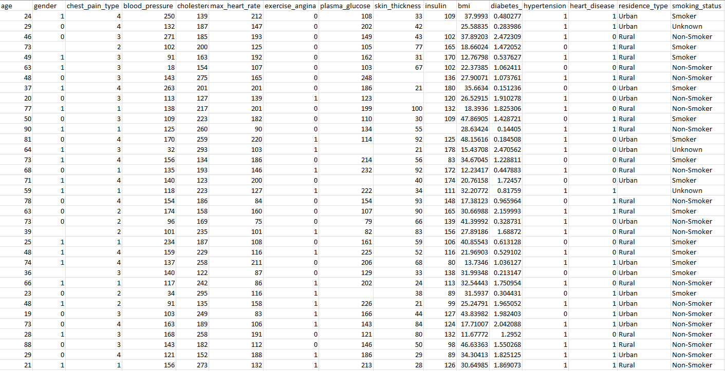
Phân tích dữ liệu thô
Số lượng thuộc tính: 16
Số lượng bản ghi: 2000
Hình 3.1 Dữ liệu ban đầu

Slide 9

Tiền xử lý dữ liệu
1. Làm sạch dữ liệu
- Xóa những thuộc tính không cần thiết như: ‘gender’, ‘skin_thickness’, ‘residence_type’
- Các dữ liệu bị thiếu thay thế bằng giá trị trung bình của thuộc tính đó sử dụng mean()
- Xử lý dữ liệu bị nhiễu: thuộc tính ‘blood_pressure’ – huyết áp có các giá trị bất thường, không hợp lệ

Slide 10
Tiền xử lý dữ liệu
2. Biến đổi dữ liệu
- Biến đổi dữ liệu bằng phương pháp Min Max Scaling: đưa các giá trị dữ liệu về khoảng giá trị cụ thể, thường là trong khoảng từ 0 đến 1
- Biến đổi dữ liệu bằng phương pháp One-hot encoding: biến các giá trị cố định ở dạng ký tự về dạng giá trị số

Slide 11
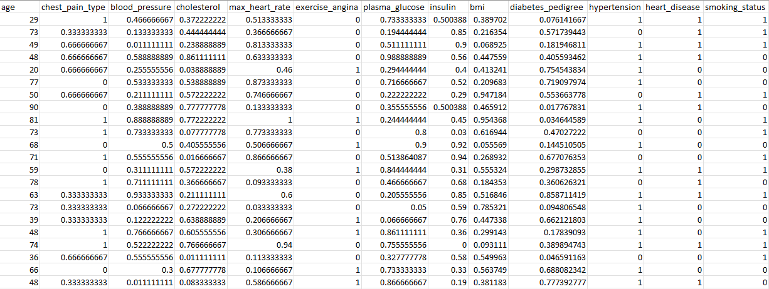
Tiền xử lý dữ liệu
2. Biến đổi dữ liệu
Hình 3.2 Dữ liệu sau khi đã được chuẩn hóa

Slide 12
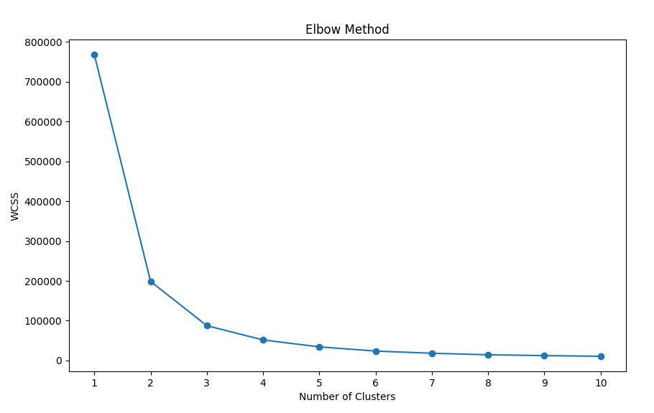
Xác định số lượng cụm K
- Sử dụng biểu đồ Elbow Method (phương pháp khuỷu tay)
- Phương pháp này giúp xác định số lượng cụm tối ưu dựa trên sự thay đổi của tổng bình phương khoảng cách (Within-Cluster Sum of Squares - WCSS) giữa các điểm dữ liệu và trung tâm của cụm.
Hình 3.3 Biểu đồ Elbow

Slide 13
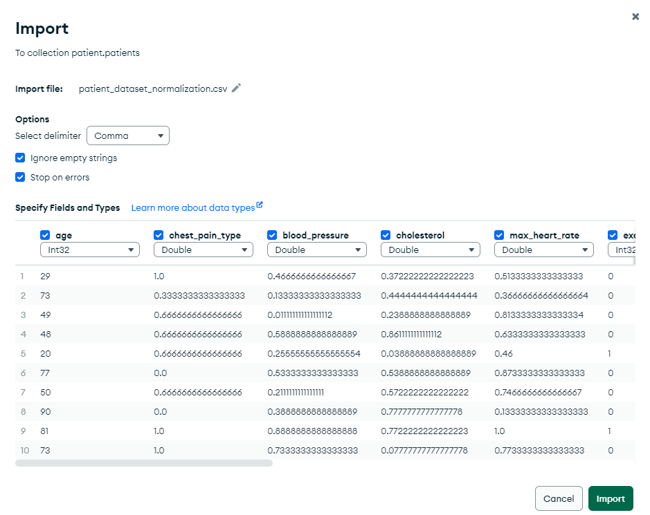
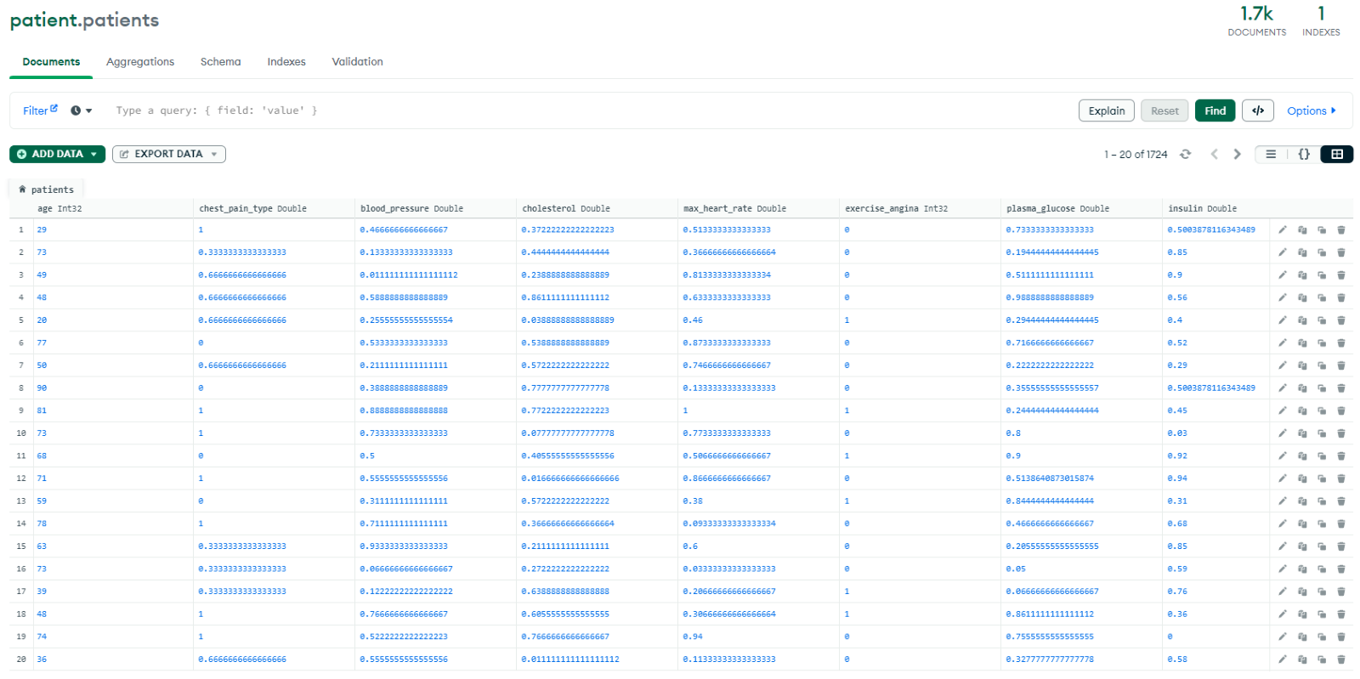
Sử dụng MongoDB để lưu dữ liệu
Hình 3.4 Import file csv vào MongoDB
Hình 3.5 Dữ liệu sau khi đã được import vào MongoDB

Slide 14
Xây dựng các API bằng Nodejs
- Lấy dữ liệu tất cả các bệnh nhân: http://127.0.0.1:3000/api/patients
- Lưu tâm cụm vào MongoDB: http://127.0.0.1:3000/api/centroids
- Dự đoán nhóm sức khỏe của bệnh nhân: http://127.0.0.1:3000/api/centroid-predict

Slide 15
Hadoop Mapreduce phân cụm dữ liệu
- Lớp MongoDBProcess: Thao tác với API để lấy dữ liệu và lưu dữ liệu vào MongoDB.
- Lớp PointWritable: Khởi tạo các đối tượng điểm dữ liệu bao gồm các thuộc tính.
- Lớp Kmapper: Xác định điểm thuộc vào cụm nào dựa trên khoảng cách giữ điểm dữ liệu và các điểm tâm cụm.
- Lớp KCombiner: Tính tổng các điểm dữ liệu thuộc cùng một cụm , ghi thông tin vào file đầu ra và ghi các điểm thuộc cùng 1 cụm vào các tập tin riêng biệt.
- Lớp KReducer: Tính trung bình các điểm trong cùng 1 cụm và tạo ra các điểm tâm cụm mới.

Slide 16
04
Kết quả bài toán

Slide 17
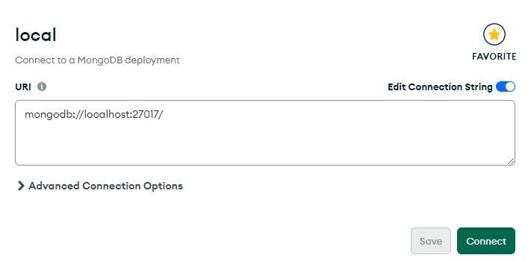
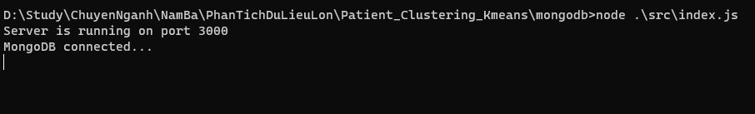
Kết quả bài toán
1. Demo cài đặt chương trình
Hình 4.2 Khởi chạy các API
Hình 4.1 Kết nối tới MongoDB

Slide 18
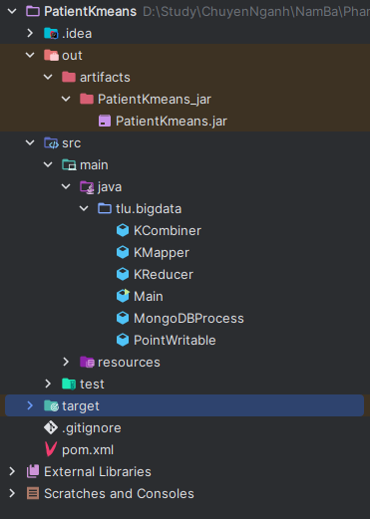
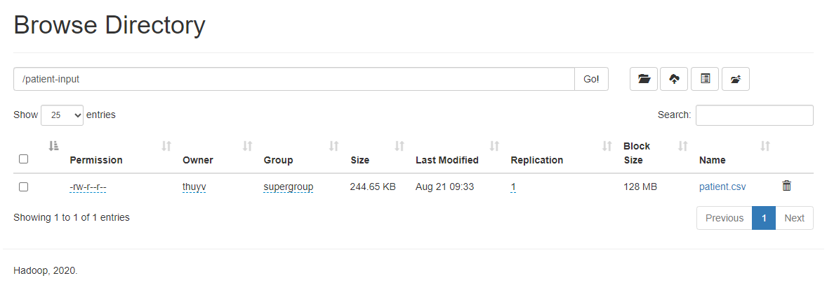
Kết quả bài toán
1. Demo cài đặt chương trình
Hình 4.4 Câu lệnh chạy file jar
Hình 4.3 Cấu trúc thư mục
Hình 4.5 Dữ liệu sau khi được đọc từ MongoDB vào file input

Slide 19
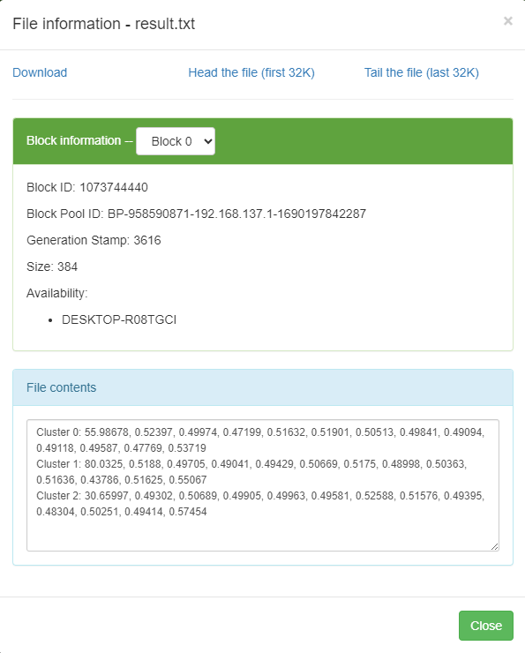
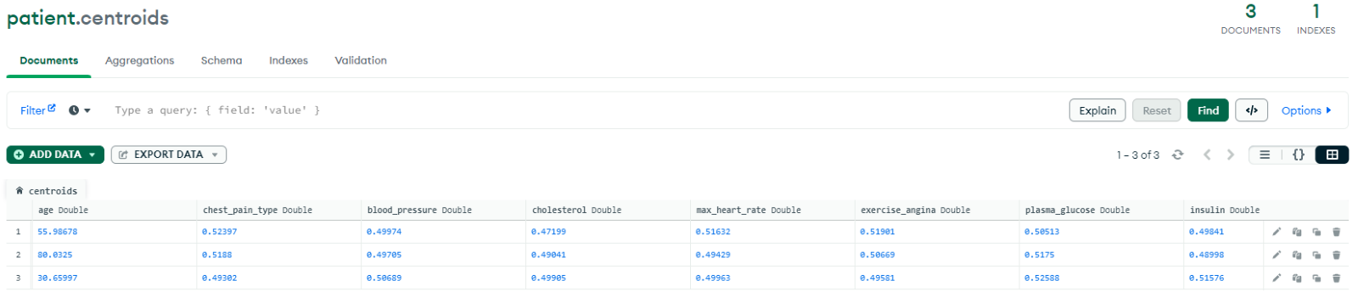
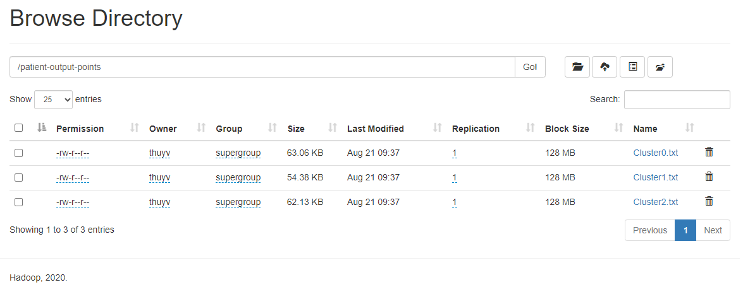
Kết quả bài toán
2. Kết quả
Hình 4.7 Dữ liệu 3 tâm cụm được lưu vào MongoDB
Hình 4.6 Kết nối tới MongoDB
Hình 4.8 Dữ liệu các điểm thuộc mỗi tâm cụm

Slide 20
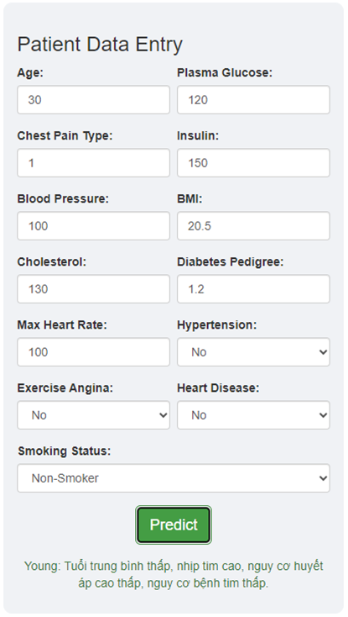
Kết quả bài toán
3. Demo ứng dụng dự đoán
- Cụm 0: nhóm ‘Old Person’, những bệnh nhân có đặc điểm như tuổi trung bình cao, huyết áp thấp, nhịp tim cao, nguy cơ tiểu đường thấp.
- Cụm 1: nhóm ‘Middle Age’, những bệnh nhân có đặc điểm như tuổi trung bình, nhịp tim trung bình, huyết áp tăng, nguy cơ tiểu đường cao.
- Cụm 2: nhóm ‘Young’, những bệnh nhân có đặc điểm là tuổi trung bình thấp, nhịp tim cao, nguy cơ tăng huyết áp thấp, nguy cơ bệnh tim thấp.
Hình 4.9 Ứng dụng dự đoán nhóm sức khỏe bệnh nhân

Slide 21
Kết luận
- Hiểu tổng quan về Big Data, Apache Hadoop và mô hình MapReduce
- Hiểu chi tiết về thuật toán K-means
- Triển khai được ý tưởng và giải pháp MapReduce hóa cho thuật toán K-means
- Xây dựng chương trình demo thuật toán K-means thành công
- Xây dựng ứng dụng dự đoán nhóm sức khỏe của bệnh nhân
- Hiểu về cách thức các ứng dụng giao tiếp với nhau thông qua API
- Hiểu về cách lưu trữ dữ liệu trong MongoDB

Slide 22
Thanks For Watching!

